Slide 1
Текущая ситуация в области саморегулирования кадастровой деятельности
Исполнительный директор СРО АКИ «Поволжье»,
Региональный представитель Нацобъединения саморегулируемых организаций кадастровых инженеров в ПФО
Савельев Вадим Петрович
25 мая 2018, г. Йошкор-Ола

Slide 2


Выражаем благодарность Управлению Росреестра по Республике Марий Эл за возможность проведения данного мероприятия и эффективное рабочее взаимодействие.

Slide 3
Регулирование кадастровой деятельности в РФ
Минэкономразвития России
Орган нормативно-правового регулирования
Государственное регулирование
Росреестр
Надзор за деятельностью СРО
Национальное объединение кадастровых инженеров
Координация работы СРО, методология, экзамены
Саморегулирование
СРО
Регулирование деятельности КИ (прием и исключение, реестр, контроль, поддержка)
Кадастровая деятельность
Кадастровые инженеры (КИ)

Slide 4
Утверждены нормативные документы
За последнее время Президиумом Ассоциации «Национальное объединение саморегулируемых организаций кадастровых инженеров» утверждены ряд нормативных документов:
Типовой стандарт осуществления кадастровой деятельности;
Стандарт «Особенности осуществления кадастровой деятельности кадастровыми инженерами - работниками юридического лица»;
Типовые правила профессиональной этики кадастровых инженеров;
Положение «Об осуществлении СРО кадастровых инженеров контроля за профессиональной деятельностью своих членов в части соблюдения ими требований законодательства РФ…»;
Порядок подтверждения соответствия кадастрового инженера обязательным условиям членства в СРО кадастровых инженеров…;
Порядок работы специализированных органов СРО кадастровых инженеров, осуществляющих контроль… ;
Правила деятельности саморегулируемой организации кадастровых инженеров;
Порядок взимания и размер платы за прием экзамена претендента на осуществление кадастровой деятельности;
Правила организации СРО кадастровых инженеров прохождения стажировки физическими лицами (помощниками КИ).

Slide 5
Стажировка помощников КИ
Стажировка организуется СРО в соответствии с Правилами стажировки помощников КИ (утверждены Президиумом НО 28 июля 2017 г.)
Минимальный срок стажировки - 2 года, при условии полного 8-часового рабочего дня помощника. Если меньше, срок стажировки увеличивается.
Осуществляется на основании трудового договора, заключенного на срок, не менее срока стажировки.
Начинается с момента принятия решения об этом Правлением СРО.
Руководитель стажировки - КИ, имеющий опыт работы не менее 2-х лет и не имеющий дисциплинарных взысканий за последние 2 года;
Помощник кадастрового инженера должен иметь оконченное высшее образование (профильное или нет, на начало стажировки значения не имеет, но к моменту экзамена на КИ должен пройти проф. переподготовку).
Состоит из трех этапов (вводный – 3 мес., основной – 1,5 года, заключительный – 3 мес.) и осуществляется на основании индивидуальной программы стажировки, разработанной руководителем стажировки.
Может быть приостановлена по объективным причинам на срок не более года (исключение: отпуск по уходу за ребенком - 3 года).

Slide 6
Стажировка помощников КИ
Основанием для начала процедуры стажировки является личное заявление претендента с приложением следующих 6 документов:
• Копия паспорта гражданина РФ;
• Копия СНИЛС;
• Копия документа, подтверждающего наличие высшего образования;
• Согласие на обработку персональных данных;
• Копия трудового договора;
• Программа стажировки, разработанная руководителем практики.
Все документы, бланки заявлений и разъяснения по их заполнению Вы можете найти на сайте СРО или Нацобъединения.
По данным Национального объединения на территории РФ на сегодня вошли в режим стажировки 1043 помощника КИ.
Справочно: из СРО АКИ «Поволжье» – 88 человек. Это 4-е место в РФ по количеству и 2-е по удельному показателю (количество стажеров на 100 КИ).

Slide 7
№ п/п | Наименование СРО | № СРО в гос. реестре | Всего Принято на стажировку | Количество членов в СРО | Удельный показатель (кол-во стажеров на 100 КИ)
1 | А СРО "Кадастровые инженеры" | 002 | 240 | 5760 | 4,2
2 | СРО "Кадастровые инженеры юга" | 006 | 174 | 2271 | 7,7
3 | Ассоциация СРО "ОПКД" | 003 | 110 | 2515 | 4,4
4 | СРО АКИ "Поволжье" | 009 | 88 | 1420 | 6,2
5 | Ассоциация СРО "МСКИ" | 007 | 66 | 1822 | 3,6
6 | Ассоциация СРО "БОКИ" | 005 | 60 | 1706 | 3,5
7 | СРО Ассоциация "ОКИС" | 008 | 60 | 1847 | 3,2
8 | Ассоциация "ГКИ" | 011 | 56 | 1460 | 3,8
9 | Союз "Кадастровые инженеры" | 018 | 47 | 1172 | 4,0
10 | СРО Ассоциация "КИРС" | 013 | 25 | 843 | 3,0
11 | А СРО "ОКИ" | 010 | 25 | 1544 | 1,6
12 | А СРО "ПрофЦКИ" | 012 | 24 | 928 | 2,6
13 | Ассоциация "СРО КИРУиП" | 017 | 20 | 931 | 2,1
14 | АСРО "КИСПиСЗ" | 015 | 18 | 739 | 2,4
15 | А "СКИ" | 001 | 17 | 1592 | 1,1
16 | СРО "АКИПУР" | 016 | 13 | 1123 | 1,2
 | ИТОГО |  | 1043

Slide 8
Стажировка помощников КИ по СРО АКИ «Поволжье»
№ п/п | Регион прохождения стажировки | Принято на стажировку | Сдали зачет по 1 (вводному) этапу
1 | Республика Татарстан | 57 | 49
2 | Кировская область | 9 | 3
3 | Чувашская Республика | 8 | 1
4 | Удмуртская Республика | 6 | 3
5 | Самарская область | 4 | 0
6 | Нижегородская область | 3 | 1
7 | Ульяновская область | 1 | 0
 | ВСЕГО | 88 | 57

Slide 9
Апелляционные комиссии по обжалованию решений о приостановлении ГКУ при органах регистрации прав
Апелляционные комиссии (АК) работают на основании статьи 26.1 Закона №221-ФЗ и Приказа МЭР №193 от 30.03.2016 г. Сформированы по всей России Распоряжениями Росреестра от 5 апреля 2017 г. Сейчас началась их ротация.
Состав АК по Республике Марий Эл:
1. Еньков Виктор Александрович – заместитель председателя АК (главный инженер Волго-Вятского филиала АО «Ростехинвентаризация – Федерально БТИ», Ассоциация «СКИ»);
2. Стрелков Олег Владимирович – член АК (генеральный директор ООО «ГеоСервис», СРО «АКИПУР»);
3. Киселев Максим Владимирович – член АК (главный инженер ООО «Межа», Ассоциация «ГКИ»).

Slide 10
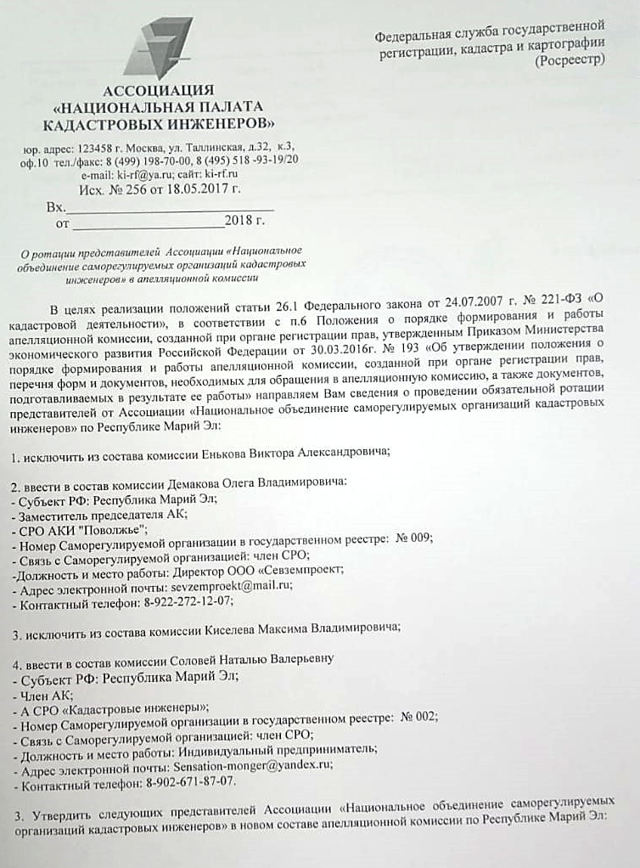
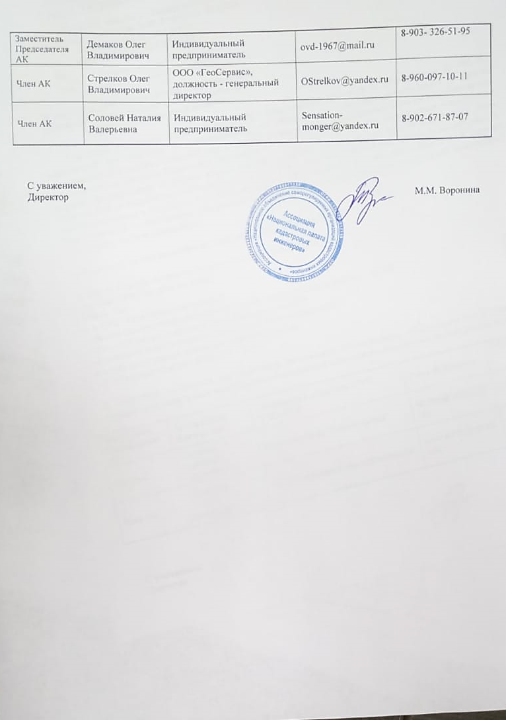
Новый состав АК по Республике Марий Эл

Slide 11
Апелляционные комиссии (СРО АКИ «Поволжье»)
СРО АКИ «Поволжье» имеет представителей в Апелляционных комиссиях восьми регионов РФ:
Республика Татарстан – 2 члена АК, место заместителя председателя
Чувашская Республика – 1 член АК, место заместителя председателя
Республика Марий Эл - 1 член АК, место заместителя председателя
Ульяновская область – 2 члена АК, место заместителя председателя
Кировская область – 2 члена АК, место заместителя председателя
Нижегородская область – 1 член АК
Удмуртская Республика – 1 член АК
Челябинская область – 1 член АК

Slide 12
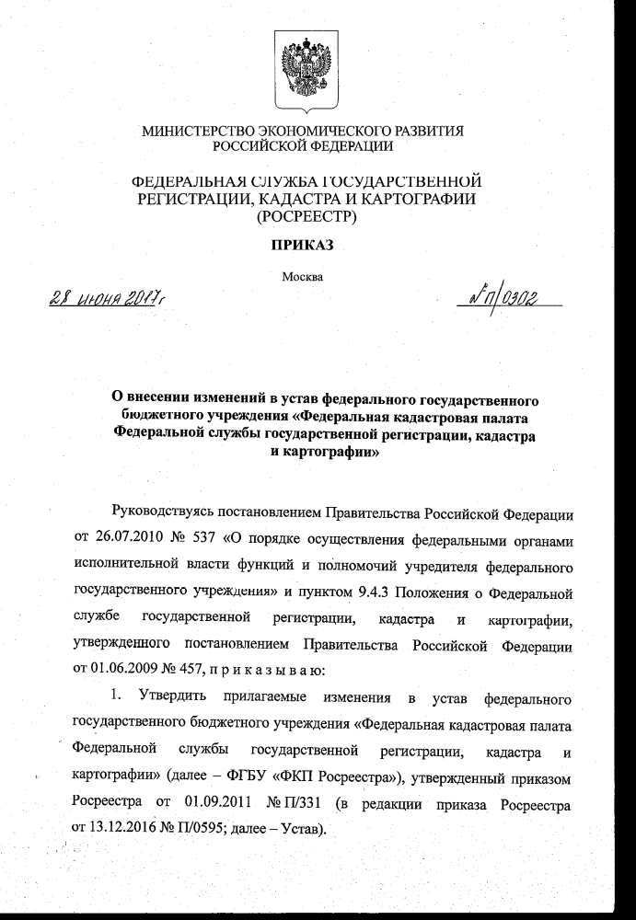
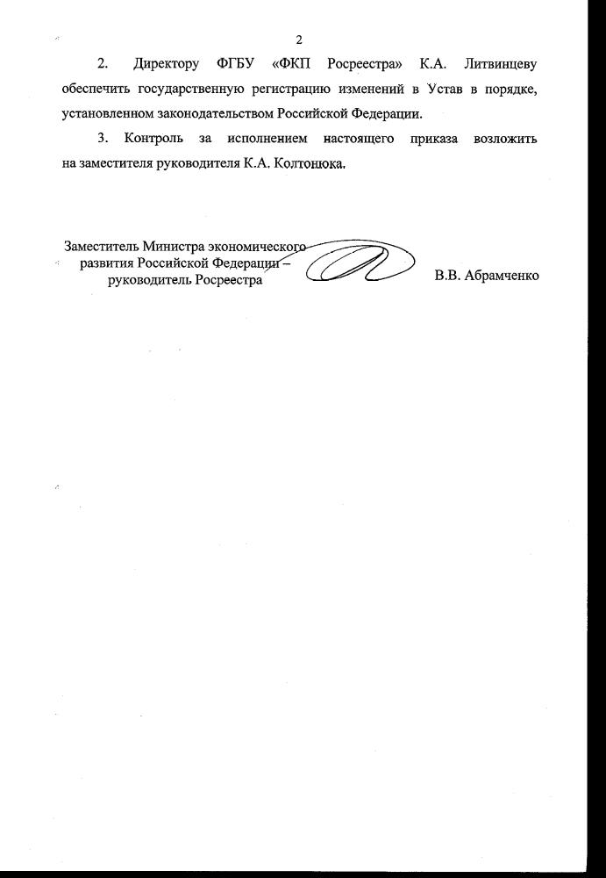
Новые функции Кадастровой палаты

Slide 13
Новые функции Кадастровой палаты
Согласно Приказу, к основным видам деятельности ФГБУ «ФКП Росреестра» добавлено выполнение кадастровых работ в отношении объектов недвижимости федеральной собственности.
Кроме того, ФГБУ «ФКП Росреестра» наделяется правом осуществлять следующие дополнительные виды деятельности, приносящие доход:
выполнение кадастровых работ в отношении объектов недвижимости, находящихся в государственной и муниципальной собственности, земельных участков, государственная собственность на которые не разграничена, бесхозяйных недвижимых вещей,
выполнение кадастровых работ с целью осуществления кадастрового учета изменений в связи с исправлением реестровых ошибок в описании местоположения границ земельных участков,
выполнение комплексных кадастровых работ по государственным и муниципальным контрактам,
выполнение землеустроительных работ, подготовка землеустроительной документации и т.д.

Slide 14
Ситуация по Приказу Росреестра № П/0302 от 28.06.2017г.
Нацобъединением и рядом СРО отправлены жалобы в адрес Правительства РФ, Минэкономразвития РФ, Росреестра и ФАС. Подано исковое заявление в Арбитражный суд г. Москва о признании незаконным решения органа государственной власти.
Дело в АС на сегодня проиграно, решение обжалуется. По письму в ФАС вынесено «предупреждение о прекращении действий, которые содержат признаки нарушения». Срок исполнения данной меры продлевается. Реальное решение ни в какую сторону не принято.
При этом Кадастровая палата в ряде регионов приступает к кадастровым работам.

Slide 15

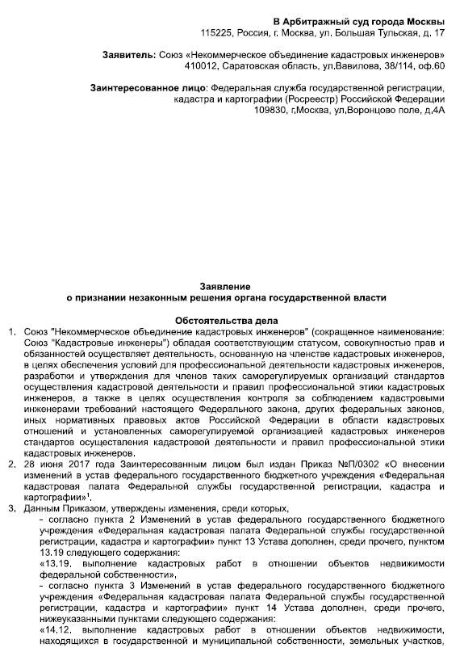
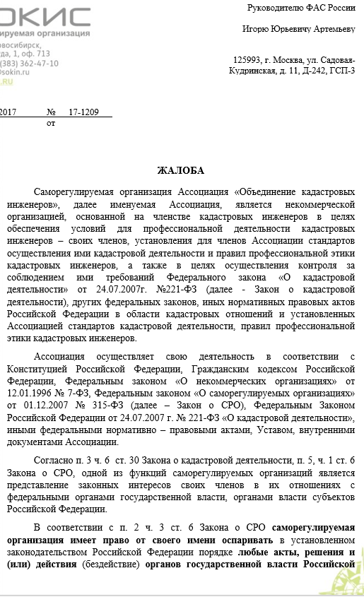

Slide 16

Контроль СРО за деятельностью КИ.
Работа специализированных органов СРО -
контрольной и дисциплинарной комиссий.

Slide 17
Федеральный закон № 315-ФЗ «О саморегулируемых организациях»
Статья 19. Специализированные органы саморегулируемой организации
1. К специализированным органам саморегулируемой организации, которые в обязательном порядке создаются постоянно действующим коллегиальным органом управления саморегулируемой организации, относятся:
1) орган, осуществляющий контроль за соблюдением членами саморегулируемой организации требований стандартов и правил саморегулируемой организации;
2) орган по рассмотрению дел о применении в отношении членов саморегулируемой организации мер дисциплинарного воздействия.
Федеральный закон № 221-ФЗ «О кадастровой деятельности»
Статья 30.1. Органы саморегулируемой организации кадастровых инженеров
9. Саморегулируемая организация кадастровых инженеров осуществляет контроль за профессиональной деятельностью своих членов в части соблюдения ими требований настоящего Федерального закона, других федеральных законов, иных нормативных правовых актов Российской Федерации в области кадастровых отношений, стандартов осуществления кадастровой деятельности и правил профессиональной этики кадастровых инженеров путем проведения плановых и внеплановых проверок.

Slide 18
Схема работы специализированных органов
Жалоба, нарушение
Дисциплинарная комиссия
при необходимости проведения проверки
Контрольная
комиссия
Полномочия:
Проведение плановой проверки
Проведение внеплановой проверки
Полномочия:
Рассмотрение и отклонение жалоб
Принятие решения о внеплановой проверке
Наложение МДВ

Slide 19
Плановая проверка деятельности кадастровых инженеров
План проведения проверок (ежегодно до 20 декабря утверждается Правлением СРО, ст. 30.1 Закона о кадастре)
Проверка документов о деятельности КИ, актуализация данных о нем в реестре СРО (камерально)
Акт проведения плановой проверки
?

Slide 20
Предмет плановой проверки
    Соблюдение кадастровым инженером обязательных условий членства в Ассоциации:
    Оплата членских и целевых страховых взносов в СРО
    Отсутствия наказания в виде дисквалификации (справка)
    Отсутствия непогашенной или неснятой судимости (справка)
    Соблюдение сроков предоставления в СРО реестровых данных о КИ, их изменений.
    2. Осуществление кадастровым инженером кадастровой деятельности с соблюдением требований законодательства РФ, стандартов и правил Ассоциации:
    Получение более 25 % отказов или более 10 реестровых (кадастровых) ошибок
    Осуществление кадастровой деятельности в течение 3-х лет
    Наличие усиленной ЭЦП
    Наличие печати КИ с указанием СНИЛС
    3. Наличие у кадастрового инженера договора обязательного страхования гражданской ответственности кадастровых инженеров:
    Наличие действующего договора страхования и соответствие его всем условиям статьи 29.2. Закона о кадастре (коллективный договор - у всех есть!)
    4. Соответствие образования и прохождения повышении квалификации кадастрового инженера требованиям законодательства:
    Прохождение повышения квалификации один раз в 3 года
    Наличие высшего образования по профильной специальности или прохождение профессиональной переподготовки в области кадастра

Slide 21
Напоминаем!
При несоответствии образования:
до 01 января 2020 года – необходимо пройти профессиональную переподготовку по программе «Кадастровая деятельность» или получить высшее профильное образование. Объем переподготовки - 600 ч. ( от 5 до 9 мес.)
Обязательно для всех кадастровых инженеров:
до 01 июля 2019 года – необходимо пройти повышение квалификации по одной из программ:
1.«Современные технологии в области кадастровой деятельности»
2.«Актуальные проблемы взаимодействия субъектов кадастровых отношений»
3.«Актуальные вопросы законодательства в области кадастровой деятельности»
Срок прохождения – 40 ч. ( от 5 до 20 дней)

Slide 22
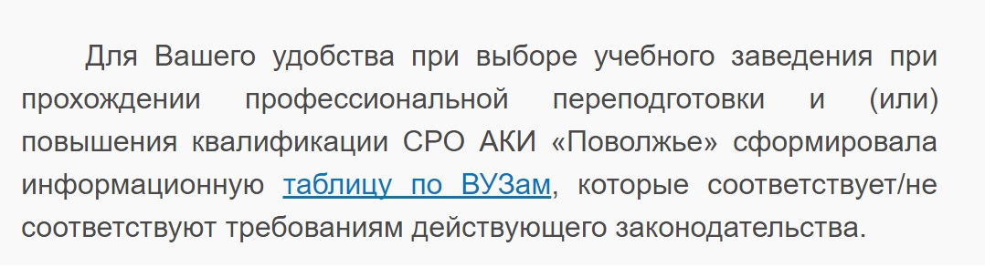
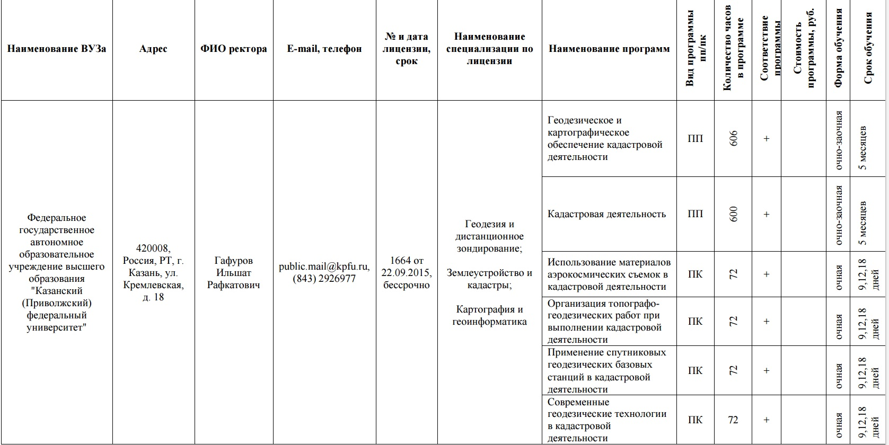
Образование и повышение квалификации

Slide 23
Уведомления СРО об изменениях
Одним из важных аспектов проверки является проверка реестра членов СРО на актуальность данных. Информация в реестр СРО поступает только через КИ! Поэтому просим Вас уведомлять свое СРО обо всех изменениях в Ваших персональных и рабочих данных, содержащихся в реестре.
Кадастровый инженер обязан при изменении своих сведений уведомить об этом СРО в течение 3 рабочих дней с момента получения документов, подтверждающих вносимые изменения.
СРО обязано направить уведомление в Росреестр об изменении в сведениях о КИ, в течение 3-х рабочих дней со дня получения документов от КИ, а в течение одного дня внести их в реестр членов СРО (в базе данных и на сайте СРО). То есть закон подходит к нам жестче, чем к вам.

Slide 24
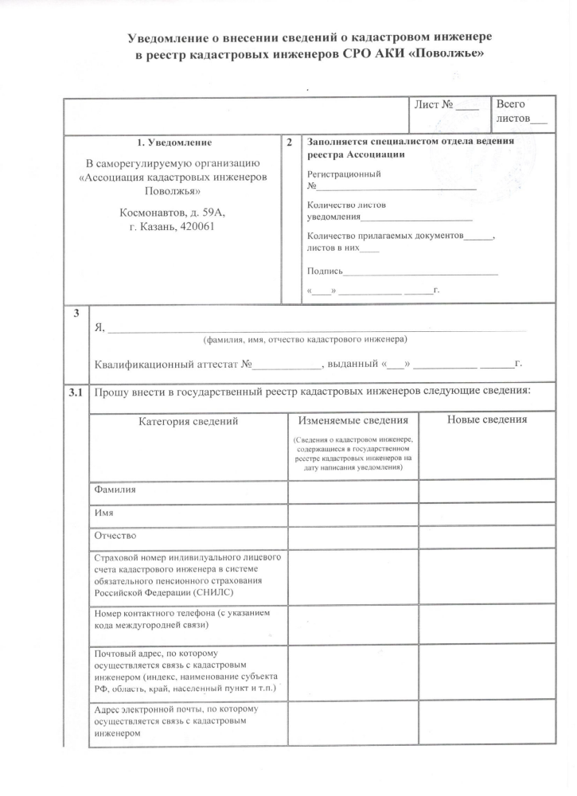
Форма уведомления об изменениях сведений о кадастровом инженере

Slide 25
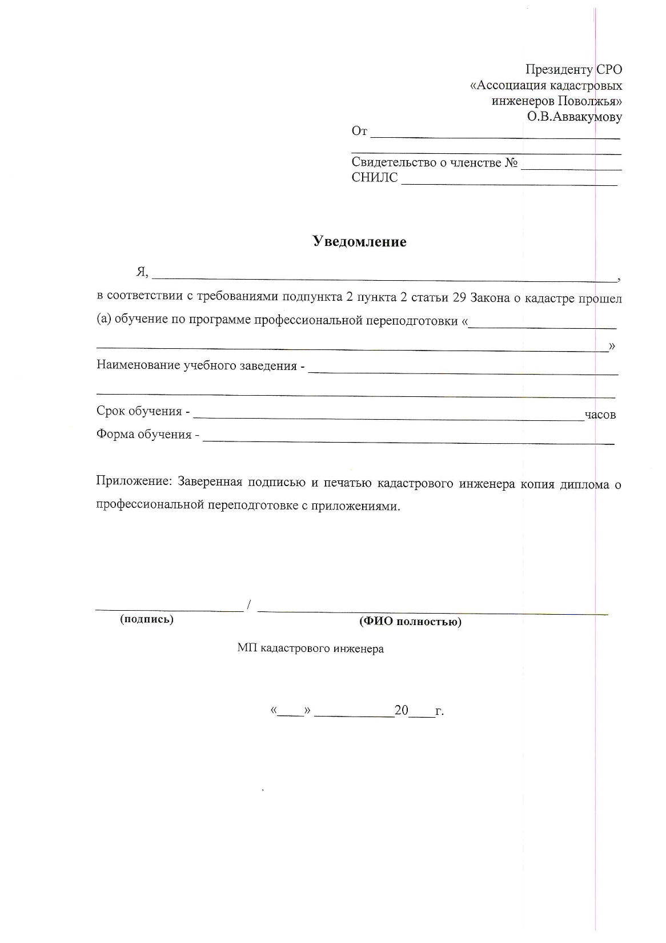
Форма уведомления о прохождении профессиональной переподготовки
(если не было соответствия Приказу №413)

Slide 26
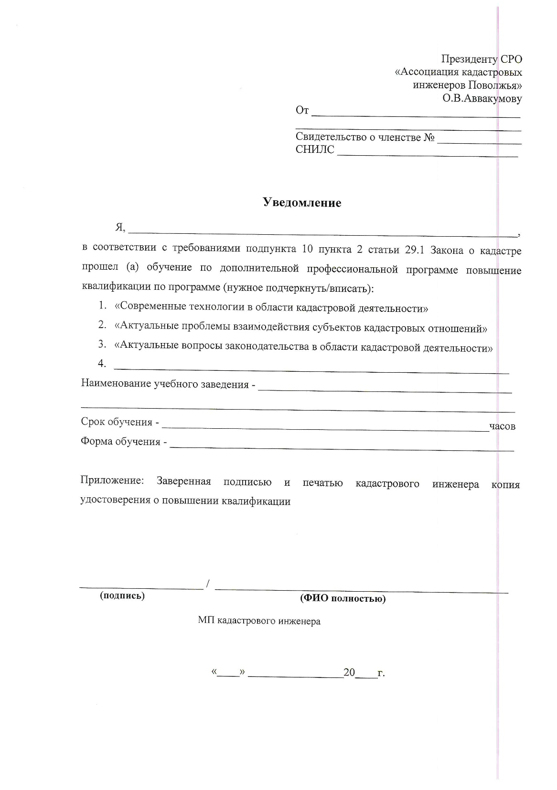
Форма уведомления о прохождении повышения квалификации
(1 раз в 3 года)

Slide 27
Внеплановая проверка деятельности кадастровых инженеров
Жалоба, нарушение
Принятие жалобы для рассмотрения по существу и проведение внеплановой проверки
Предмет жалобы входит в компетенцию СРО и соответствует всем требованиям оформления
Отказ в рассмотрении жалобы по существу
Жалоба не соответствует требованиям оформления (не указаны ФИО, данные КИ, не приложены подтверждающие документы)
Предметом жалобы является земельный спор
Предметом жалобы являются действия КИ, совершенные в рамках иных обязанностей, обусловленных его должностной инструкцией
Предмет жалобы не входит в компетенцию СРО
Предмет жалобы был ранее рассмотрен СРО и новые факты не приводятся
Открытие дела о применении МДВ
Наличие в жалобе фактов, однозначно свидетельствующих о совершенных КИ нарушениях и не требующих проведения внеплановой проверки (непереданные акты согласования, превышение 25% отказов, неосуществления деятельности в течение 3-х лет и т.д.)
Оставление жалобы без рассмотрения
Текст жалобы не поддается прочтению
Не указана контактная информация для направлении ответа
Дисциплинарная комиссия
Одно из решений:
о принятии жалобы для рассмотрения ее доводов по существу и проведении внеплановой проверки
об отказе в рассмотре-нии жалобы по существу;
об открытии дела о применении МДВ;
об оставлении жалобы без рассмотрения.

Slide 28
Меры дисциплинарного воздействия
Наименование МДВ | Способ погашения | Способ снятия (досрочно)
Замечание | Истечение 6 месяцев с момента применения меры, при отсутствии нарушений в течение этого срока | 1. Решение суда об отмене МДВ 2. Решение Правления СРО об отмене МДВ при наличии новых обстоятельств
Предупреждение | Проведение ближайшей плановой проверки, при условии отсутствия нарушений до момента ее проведения. Срок проведения плановой проверки - не более 3 лет. | 1. Решение суда об отмене МДВ 2. Решение Правления СРО об отмене МДВ при наличии новых обстоятельств 3. Проведение внеплановой проверки по инициативе самого КИ (при условии отсутствия нарушений)
Предписание об устранении выявленных нарушений | Устранение нарушений | 1. Решение суда об отмене МДВ 2. Решение Правления СРО об отмене МДВ при наличии новых обстоятельств
Рекомендация об исключении | Истечение сроков, в течение которых кадастровый инженер не вправе претендовать на членство в СРО | Не подлежит

Slide 29
Основания для исключения КИ из СРО:
неосуществление кадастровой деятельности в течение 3 лет;
принятие в течение года решений об отказе в осуществлении кадастрового учета по установленным в законе основаниям, суммарное количество которых составляет 25 и более % от общего количества решений;
принятие за последние 3 года деятельности КИ 10 и более решений о необходимости устранения кадастровых ошибок, допущенных КИ;
непредставление в орган кадастрового учета актов согласования границ;
нарушение обязательных условий членства в СРО (в том числе – несоответствие образования с 1.01.2020г.);
представление подложных документов в СРО;
признание КИ недееспособным или ограниченно дееспособным на основании решения суда;
нарушение КИ установленного срока уплаты членских взносов, более чем на 3 месяца.
заявления о выходе из СРО;
▬ исключение на 2 года; ▬ исключение бессрочное;
▬ исключение на 6 месяцев; ▬ срок не установлен.

Slide 30
Нарушение 3-х летнего срока неосуществления кадастровой деятельности
Согласно п.7 ч.15 статьи 29 Закона № 221-ФЗ, если КИ не работает в течении трех лет, его необходимо исключить из СРО.
СРО АКИ «Поволжье» не спешит исключать КИ из своих рядов. Однако, данный срок отслеживается органами кадастрового учета и регистрации прав (ранее это делала Кадастровая палата). В конце 2017 года мы получили письмо ЦА Росреестра на 29 КИ и нам пришлось исключить 9 КИ из Ассоциации. Часть кадастровых инженеров мы отстояли, исходя из наличия дополнительных сведений, подтверждающих осуществление кадастровой деятельности.
Просим Вас самостоятельно отслеживать данный срок и при его приближении отправить хотя бы одно заявление в Росреестр.

Slide 31
Получение более 25 % «грубых» отказов или более 10 реестровых ошибок в течение года
В апреле 2018 года в СРО АКИ «Поволжье» поступило письмо от Центрального Аппарата Росреестра с требованием исключить члена Ассоциации на основании пункта 5 части 15 статьи 29 Федерального закона № 221-ФЗ «О кадастровой деятельности». К сожалению, у нас и самого кадастрового инженера не оказалось весомых аргументов. Правление Ассоциации приняло такое решение. Во избежание подобного рода ситуаций в дальнейшем рекомендуем:
В зависимости от формы взаимодействия с ОКУ, стараться отслеживать сроки и основания приостановок, быстро устранять недостатки, не доводить до отказов;
При невозможности устранения недостатков - просить заказчика отозвать заявление;
Кадастровым инженерам - сотрудникам юридических лиц довести до сведения своих работодателей последствия отказов, рекомендовать им общаться с заказчиками работ в письменной форме, уведомлять их о сроках приостановок и их последствиях (эта переписка м.б. использована в суде);
Указывать в договоре подряда ситуации, при которых Заказчик работ обязан отозвать заявление.

Slide 32
Непередача актов согласования местоположения границ земельного участка
Согласно подпункту 9 пункта 2 статьи 29.1. Федерального закона № 221-ФЗ от 24.07.2007г. «О кадастровой деятельности» кадастровый инженер обязан хранить акты согласования границ земельных участков и передать их в орган кадастрового учета в порядке и в сроки, предусмотренные Приказом Минэкономразвития РФ № 363 от 09.06.2016 года (далее – Приказ).
В случае непредставления в ОКУ актов согласования границ земельных участков кадастровый инженер должен быть исключен из членов СРО (подпункт 8 пункта 15 статьи 29 Федерального закона № 221-ФЗ «О кадастровой деятельности»).
Согласно Приказу, акты согласования передаются в орган кадастрового учета совместно с сопроводительным письмом, в течение 30 рабочих дней с момента осуществления ГКУ земельного участка. Согласно пункту 11 Приказа, акты согласования границ считаются непереданные в случаях:
если в течение 45 рабочих дней после ГКУ акт не поступил в ОКУ;
если с сопроводительным письмом отсутствует сам акт;
если имеются противоречия информации, содержащейся в направленном акте, и информации, содержащейся в электронном образе такого акта (Например, контур чертежей З.У. в электронном образе – красного цвета, а в бумажном - черного, предоставлены не все листы акта и (или) не все акты; чертеж З.У. не соответствует электронному образцу и другие);
если акт в бумажном виде содержит не заверенные КИ исправления.

Slide 33
Непередача актов согласования местоположения границ земельного участка
В период с сентября 2017 по апрель 2018 года от Управлений Росреестра регионов РФ поступило 2034 уведомлений о непереданных актов согласования границ земельных участков в отношении 289 кадастровых инженеров.
Из них 247 кадастровых инженеров – членов СРО АКИ «Поволжье» - являются сотрудниками юридических лиц. Согласно Федеральному закону №452-ФЗ от 30.12.2015 «О внесении изменений в Федеральный закон «О государственном кадастре недвижимости» и статью 76 Федерального закона «Об образовании в Российской Федерации» в части совершенствования деятельности кадастровых инженеров» и письмам Минэкономразвития РФ №Д23и-1289 от 09.03.2017 г. и №03188-ВА/18 от 28.03.2018 г., обязанность по хранению и передаче актов согласования границ земельных участков возлагается на юридическое лицо, и кадастровый инженер не несет персональной ответственности.
42 кадастровых инженера – члены СРО АКИ «Поволжье» - являются индивидуальными предпринимателями (321 акт согласования границ). Эти кадастровые инженеры предоставили объяснительные с указанием уважительных причин непередачи актов. Кроме того, СРО АКИ «Поволжье» учитывает, что согласно Федеральному закону N 218-ФЗ от 13.07.2015 "О государственной регистрации недвижимости", заявителем при подаче документов на постановку земельного участка на государственный кадастровый учет на сегодня выступает заказчик кадастровых работ, и в случае успешной постановки земельного участка на учет, кадастровые инженеры официально не уведомляются об этом.
СРО АКИ «Поволжье» придерживается данных позиций и не исключает кадастровых инженеров из своих членов.

Slide 34
Сводная информация по уведомлениям о признании актов согласования границ земельных участков непереданными в разрезе субъектов РФ с учетом форм организации кадастровой деятельности с 09.09.2017г.- 27.04.2018г.
№ п/п | Регион | Всего КИ в СРО, чел | ИП |  |  | Юр. лица
 |  |  | Всего ИП в СРО, чел | Непринятые акты согласования |  | Всего работников Юр.лиц в СРО, чел | Непринятые акты согласования
 |  |  |  | КИ | Акты |  | КИ | Акты
1 | 2 | 3 | 4 | 10 | 11 | 12 | 17 | 18
1 | Республика Татарстан | 607 | 45 | 12 | 72 | 562 | 90 | 564
2 | Республика Башкортостан | 23 | 3 | 2 | 3 | 20 | 2 | 26
3 | Республика Марий Эл | 12 | 4 | 0 | 0 | 8 | 3 | 3
4 | Кировская область | 160 | 28 | 6 | 27 | 132 | 30 | 284
5 | Самарская область | 41 | 2 | 0 | 0 | 39 | 15 | 81
6 | Тамбовская область | 5 | 0 | 0 | 0 | 5 | 1 | 5
7 | Ульяновская область | 99 | 25 | 12 | 38 | 74 | 19 | 132
8 | Волгоградская область | 3 | 2 | 0 | 0 | 1 | 1 | 2
9 | Оренбургская область | 13 | 1 | 0 | 0 | 12 | 2 | 48
10 | Чувашская Республика | 108 | 8 | 3 | 31 | 100 | 22 | 135
11 | Нижегородская область | 149 | 10 | 4 | 144 | 139 | 30 | 213
12 | Удмуртская Республика | 99 | 6 | 1 | 1 | 93 | 18 | 159
13 | Челябинская область | 68 | 3 | 1 | 5 | 65 | 11 | 44
14 | Тульская область | 2 | 0 | 0 | 0 | 2 | 2 | 12
15 | Белгородская область | 5 | 2 | 0 | 0 | 3 | 1 | 5
16 | Прочее | 20 | 4 | 0 | 0 | 16 | 0 | 0
Итого |  | 1417 | 143 | 41 | 321 | 1271 | 247 | 1713

Slide 35
Непередача актов согласования местоположения границ земельного участка
В настоящее время ответственность юридического лица за несоблюдение порядка хранения и передачи актов согласования границ земельного участка законодательством не установлена. Однако, данный пробел в ближайшее время может быть заполнен, имеется проект Федерального закона о внесении изменений в КоАП об установлении ответственности юридического лица за непередачу актов согласования границ (штраф 300 тыс. руб. за один акт).
Просим Вас ответственно отнестись к данной обязанности и строго соблюдать все требования по хранению и передаче актов согласования границ земельных участков, подготовленных по результатам межевания.
Для этого рекомендуем:
назначить ответственное лицо за хранение и передачу актов согласования (внутренним приказом организации).
организовать порядок передачи актов согласования от кадастрового инженера до лица, ответственного за хранение и передачу актов согласования (ввести тетрадь приема-передачи актов).
усилить контроль за качеством подготавливаемых актов согласования границ земельного участка, во избежание признания их непереданными.

Slide 36
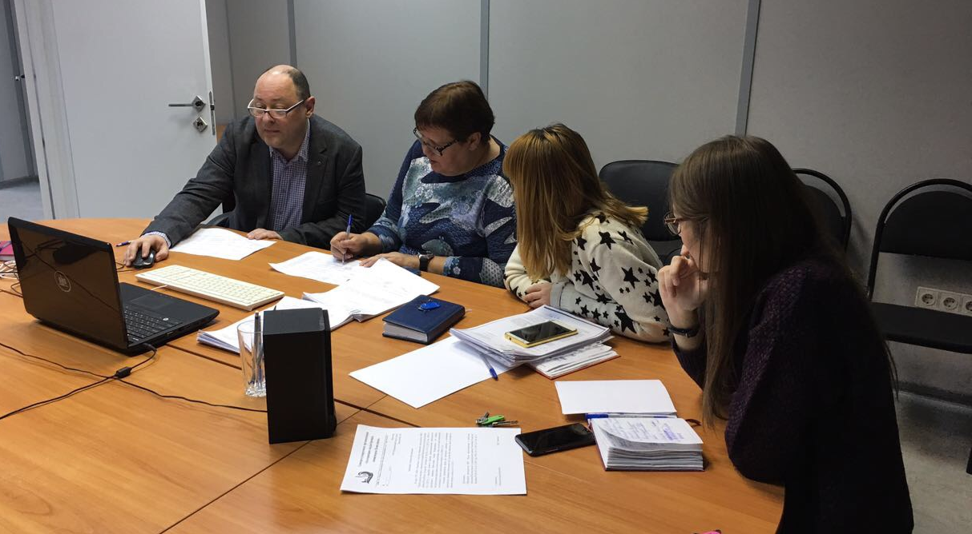
Заседания специализированных органов СРО проходят с использованием средств телекоммуникации

Slide 37
Информация о работе Контрольной и Дисциплинарной комиссий
СРО АКИ «Поволжье» в 2017 году
 | Поступило всего жалоб, обращений |  | Из них |  |  | Всего проведено проверок | Поступило в ДК |  | Из них принято мер
 |  |  | Отклонено | Рассмотрено КК, без нарушений | Рассмотрено КК, с нарушениями |  | Жалоб | на КИ | Замечание |  | Предписание об устранении нарушения |  | Предупреждение |  | Исключение из СРО
 | Жалоб | на КИ |  |  |  |  |  |  | Жалоб | КИ | Жалоб | КИ | Жалоб | КИ | Жалоб | КИ
Внеплановые проверки | 139 | 109 | 61 | 41 | 35 | 76 | 34 | 30 | 5 | 6 | 5 | 5 | 15 | 13 | 7 | 6
Плановые проверки | - | - | - | 276 | 5 | 281 | 5 | 5 | - | 0 | - | 0 | - | 0 | - | 5
ВСЕГО проверок |  |  |  | 317 | 40 | 357 |  | 35 |  | 6 |  | 5 |  | 13 |  | 11

Slide 38
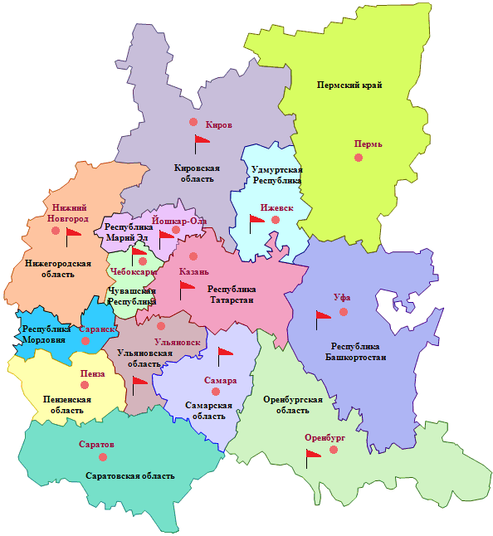
Краткие сведения о СРО АКИ «Поволжье»
(присутствие в регионах ПФО)

Slide 39
Размер взносов для членов Ассоциации
на 2018 -2019 годы
вступительный взнос – 1 000 рублей;
годовой членский взнос за 2018 год – 3 000 рублей.
целевой взнос на страхование гражданской ответственности – 1 125 рублей (было 1 250 руб.; на год с момента заключения договора)

Slide 40
Льготы при оплате
вступительного и годового членского взноса
при переходе из другой СРО - вступительный взнос не оплачивается;
для КИ, находящихся в декретном отпуске, при оплате годового членского взноса - скидка в размере 90% (300 руб.);
при вступлении или членстве в Ассоциации 10 и более КИ от одного работодателя, при оплате годового членского взноса - скидка в размере 50% (1 500 руб.)
при вступлении в период с 01 июля по 30 сентября 2018 года, при оплате годового членского взноса – скидка в размере 50 % (1 500 руб.)
при вступлении в период с 01 октября по 31 декабря 2018 года, при оплате годового членского взноса – скидка в размере 90 % (300 руб.)

Slide 41
Основные условия страхования ответственности кадастрового инженера
Страховая компания – СПАО «Ингосстрах»
Лицензия ЦБ РФ - СИ № 0928 от 23.09.2015 г.
Период страхования – 1 год с момента вступления в СРО (Например, если вы вступили 22 апреля 2018 года, то срок вашего страхования составляет с 22 апреля 2018 года по 21 апреля 2019 года)
Размер страховой суммы – 2 500 000 руб.
Размер страховой премии – 1 125 руб. (в 2016-2017 г.г. было 1250 руб.)

Slide 42
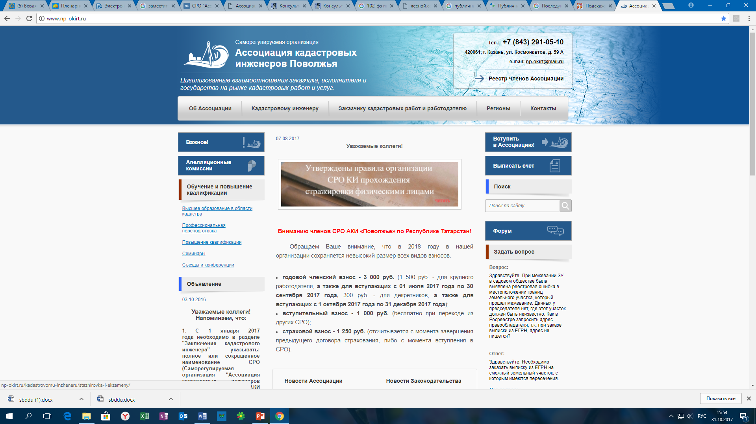
Сайт СРО «Ассоциация кадастровых инженеров Поволжья»

Slide 43
КОНТАКТЫ АССОЦИАЦИИ
Сайт Ассоциации: www.np-okirt.ru
Телефон для связи и консультаций: 8 (843) 291-05-10
Электронный адрес: np-okirt@mail.ru
Почтовый адрес: 420061, Республика Татарстан, г. Казань, ул. Космонавтов, 59 А

Slide 44
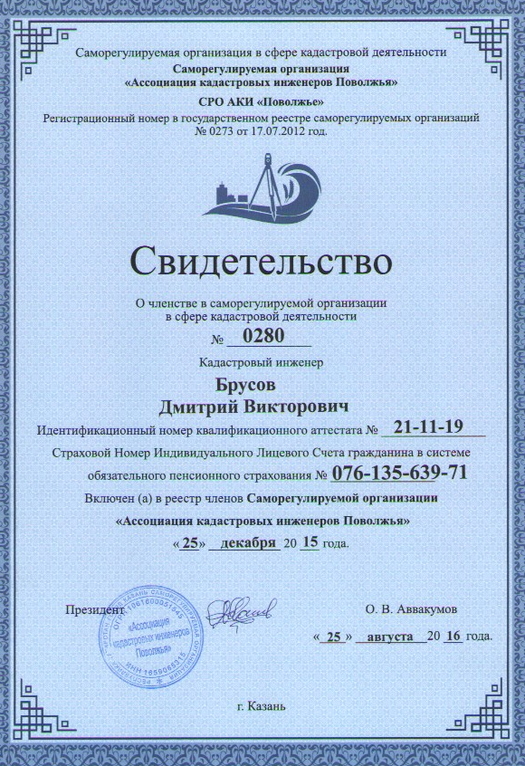
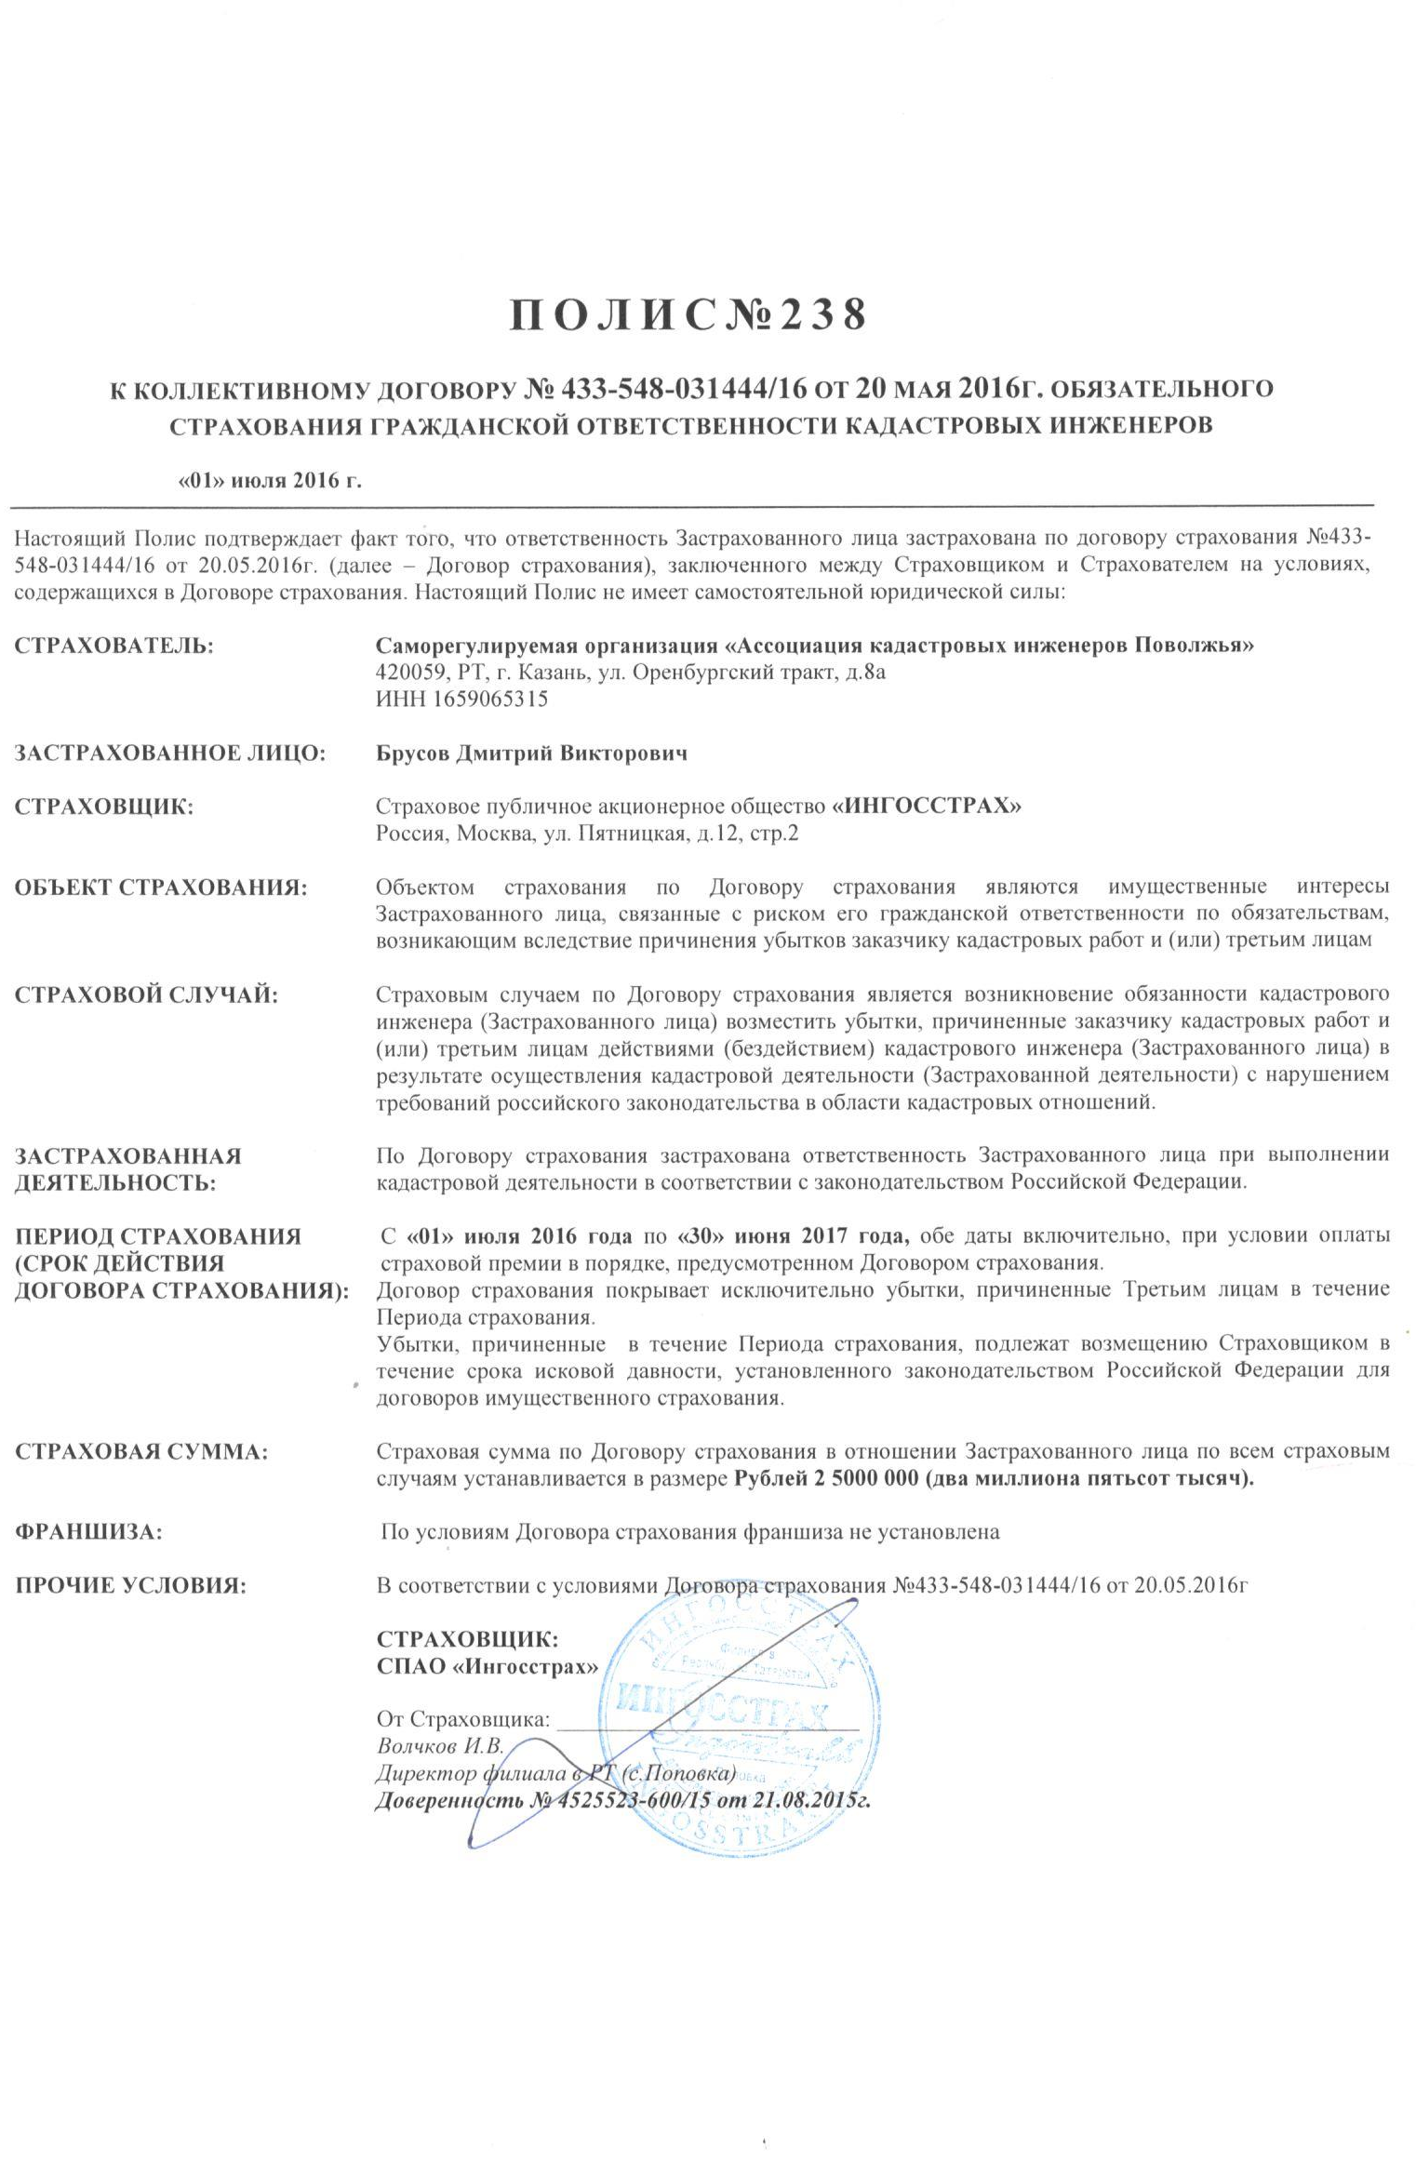

Slide 45
Спасибо за внимание!

